Slide 1
Redes neuronales
artificiales
Una introducción
Módulo 4 — Fundamentos de Machine Learning
DCSCyHD — IDAES / UNSAM
COMISIÓN 2

Slide 2
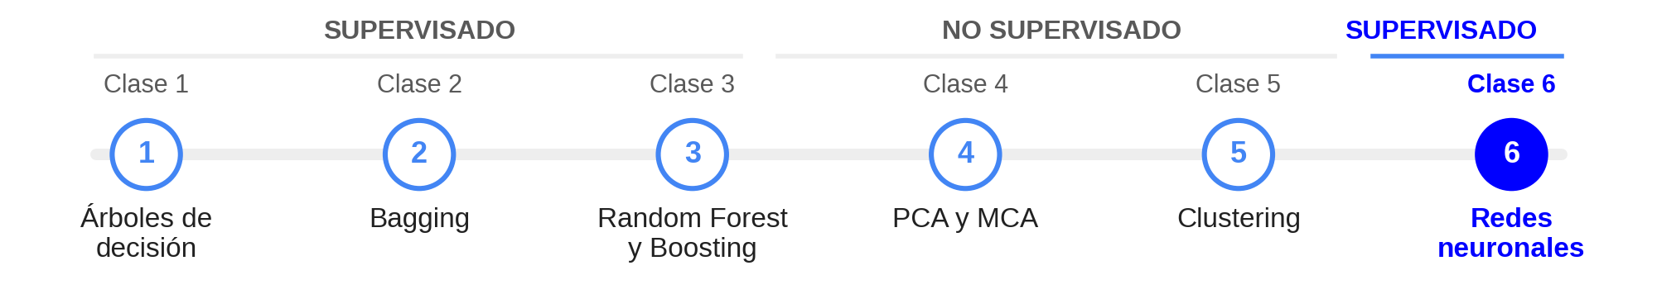
REPASO DEL MÓDULO
¿Dónde estamos?
Después del desvío por el aprendizaje no supervisado, volvemos a los problemas de predicción. Ahora con una familia de modelos nueva.
Las redes neuronales son, como los árboles y los ensambles, modelos de aprendizaje supervisado: aprenden de casos etiquetados para predecir casos nuevos.

Slide 3
Hoja de ruta de la clase
1. De la regresión logística al perceptrón. El modelo que ya conocen, dibujado de otra manera.
2. Por qué hace falta una capa oculta. Qué puede hacer una red que un modelo lineal no.
3. Cómo aprende una red. Función de pérdida, descenso de gradiente y backpropagation.
4. Las decisiones que tomamos nosotrxs. Hiperparámetros, escalado y sobreajuste.
5. Manos a la obra en R y la pregunta final: ¿cuándo conviene usar una red y cuándo no?

Slide 4
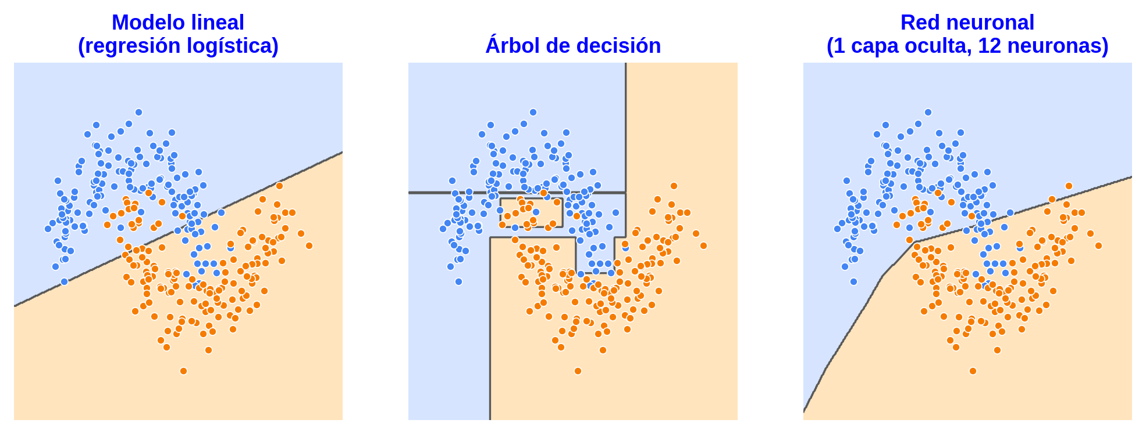
¿Por qué otro modelo más?
Cada familia de modelos puede dibujar cierto tipo de frontera entre las clases, y no otra. Ahí está su fuerza y también su límite.
El modelo lineal solo puede trazar una recta. El árbol, escalones paralelos a los ejes. La red, una curva suave de cualquier forma.

Slide 5
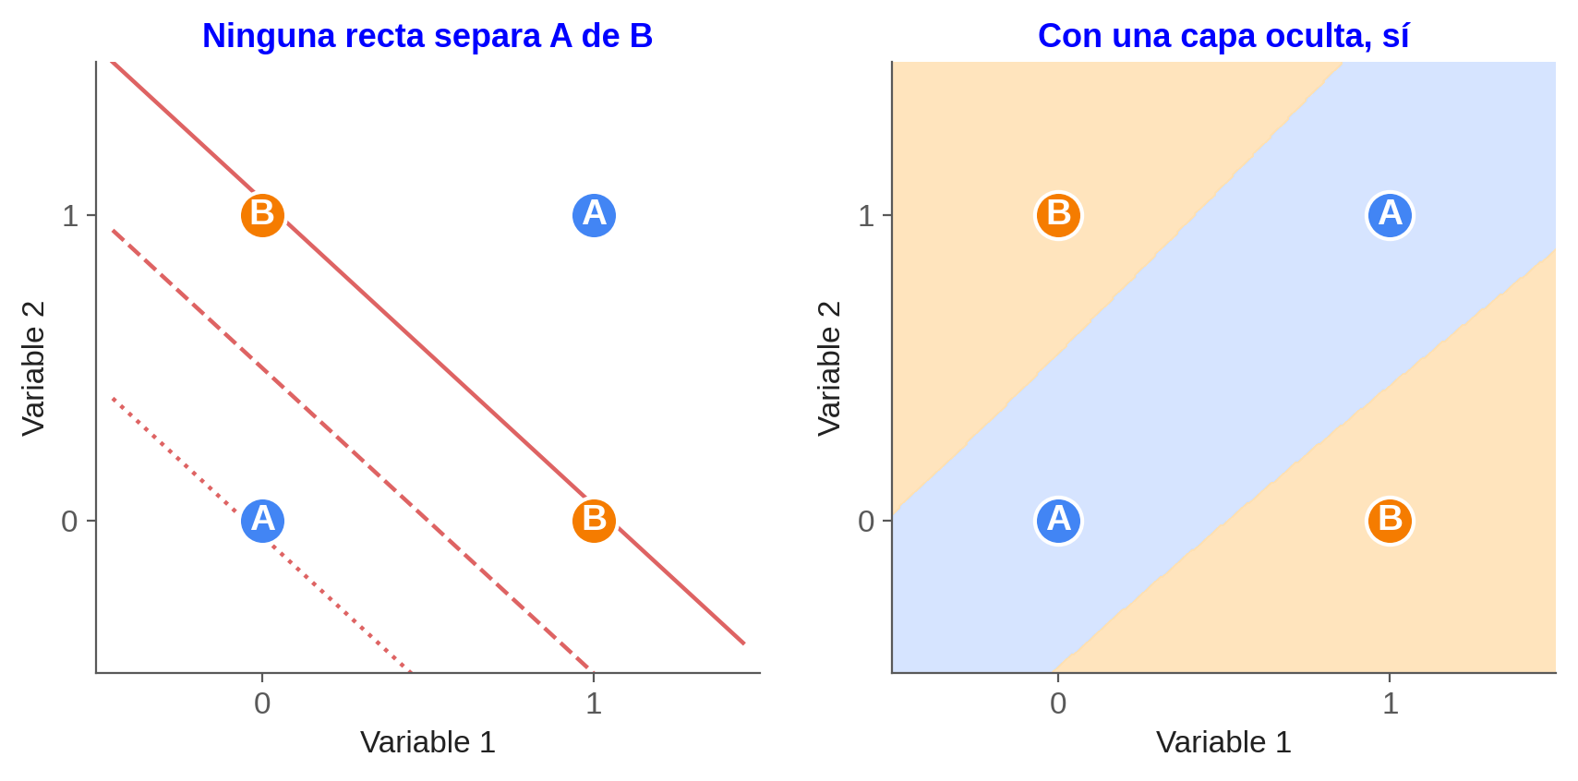
El problema que ninguna recta resuelve
Dos variables, dos grupos: los casos A en dos esquinas, los B en las otras dos. Es el clásico problema XOR, que Minsky y Papert (1969) usaron para mostrar el límite del perceptrón de una sola capa.

Slide 6
Un poco de historia
1943 — McCulloch y Pitts proponen un modelo matemático de neurona: entradas, umbral, salida binaria.
1958 — Rosenblatt publica el perceptrón y lo simula en una computadora IBM 704. En 1960 presenta el Mark I, una máquina física que aprende a reconocer patrones visuales simples.
1969 — Minsky y Papert muestran que un perceptrón de una sola capa no puede resolver el XOR. El interés y el financiamiento para redes caen durante los 70.
1986 — Rumelhart, Hinton y Williams popularizan la retropropagación (con antecedentes en los 70): ahora sí se pueden entrenar redes con capas ocultas.
2012 — AlexNet gana el concurso ImageNet con 15,3% de error, contra 26,2% del segundo. Empieza la era del deep learning.
2017 — El paper «Attention is all you need» introduce los transformers, la base de los LLM actuales.

Slide 7
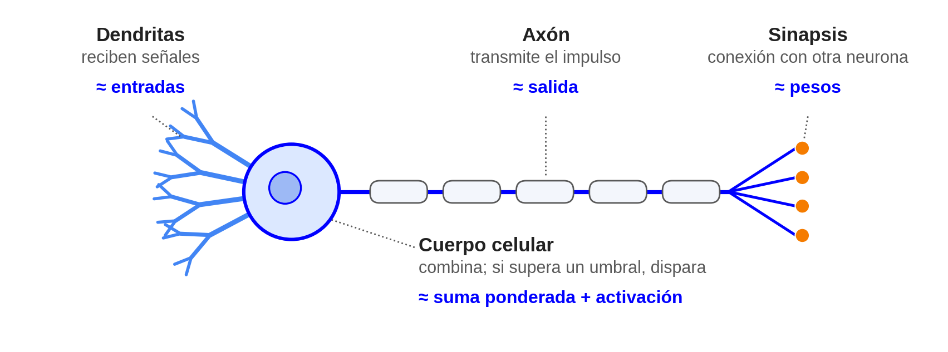
¿Por qué se llaman «neuronales»?
La neurona artificial copia ese esquema, muy simplificado.
Ojo: es una metáfora histórica. Una neurona real es mucho más compleja, y cómo aprende el cerebro sigue siendo una pregunta abierta.

Slide 8
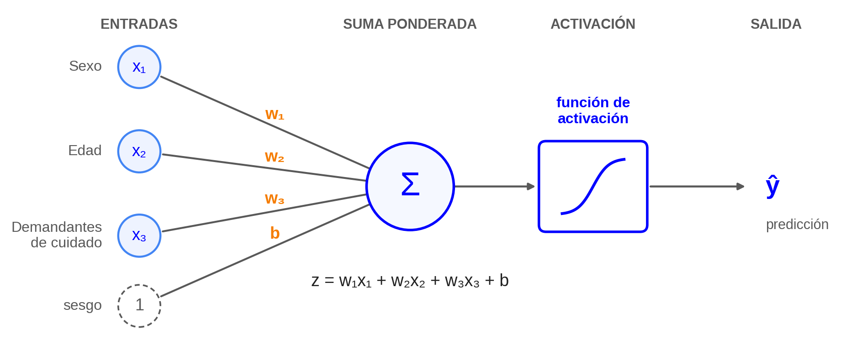
La neurona artificial
Multiplica cada variable por un peso, suma todo junto con un sesgo, y pasa el resultado por una función de activación. Eso es todo: lo único que se aprende son los pesos y el sesgo.

Slide 9
Los tres ingredientes
1 — Los pesos (w). Cuánto importa cada variable y en qué dirección. Un peso positivo grande significa «esta variable empuja fuerte hacia la clase 1».
2 — El sesgo (b). Corre el umbral. Sin él, la neurona estaría obligada a pasar por el origen. Es el equivalente a la ordenada al origen de la regresión lineal.
3 — La función de activación. Transforma la suma ponderada en la salida de la neurona. Es la que le da al modelo la capacidad de representar relaciones no lineales.
Los pesos y el sesgo se aprenden de los datos. La función de activación la elegimos nosotrxs: es un hiperparámetro.

Slide 10
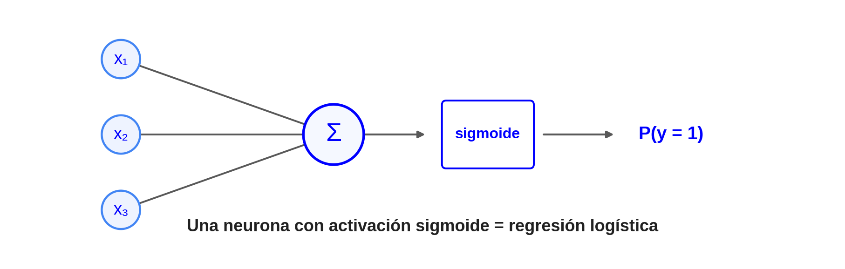
Esto ya lo vieron
Una regresión logística es exactamente una neurona con activación sigmoide: suma ponderada de las variables más una constante, y una sigmoide que convierte eso en probabilidad.

Slide 11
¿Para qué sirve la función de activación?
Supongamos que la saco: cada neurona devuelve directamente su suma ponderada.
Entonces la capa 2 calcula una combinación lineal de combinaciones lineales de las variables. Y eso sigue siendo… una combinación lineal de las variables.
Sin funciones de activación, una red de 50 capas equivale a una regresión lineal. Toda la profundidad se derrumba en un único modelo lineal.
La activación es lo que rompe la linealidad y permite que cada capa agregue algo nuevo. Es el ingrediente que hace que valga la pena apilar capas.

Slide 12
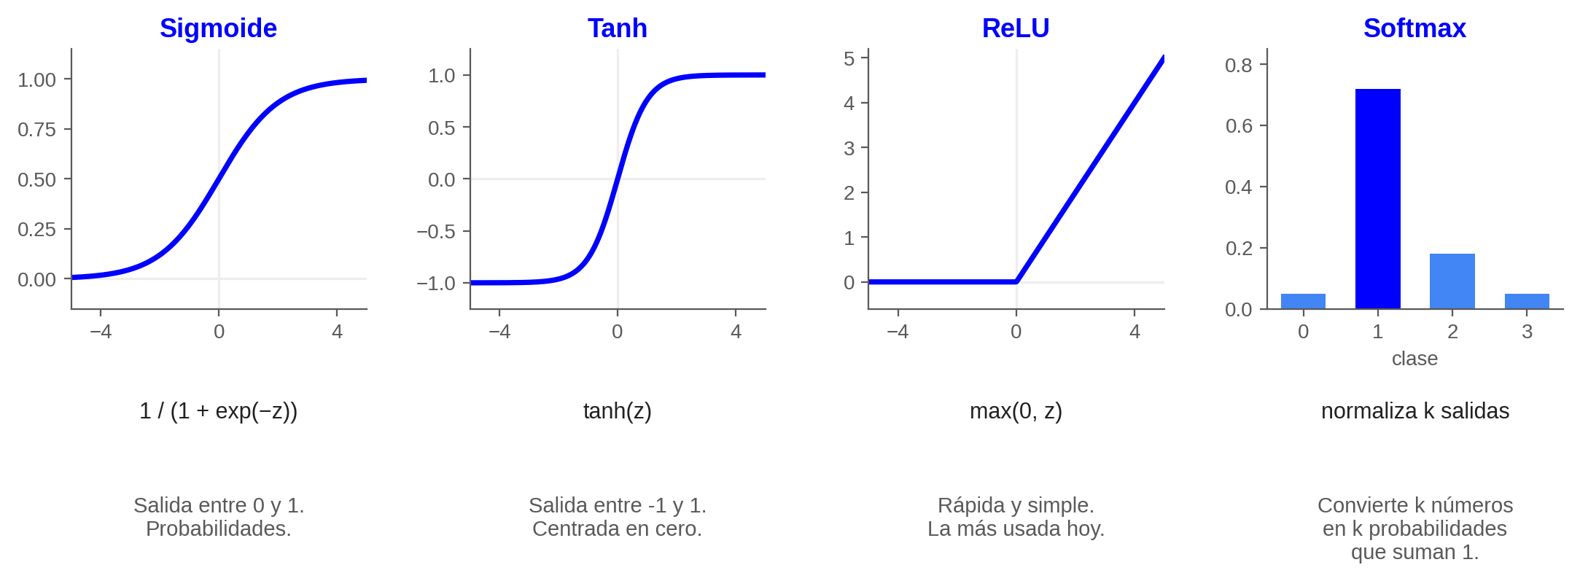
Las funciones de activación más usadas
En las capas ocultas hoy se usa casi siempre ReLU: es rápida y entrena bien. En la capa de salida la activación la define el problema: sigmoide para clasificación binaria, softmax para varias clases, ninguna para regresión.

Slide 13
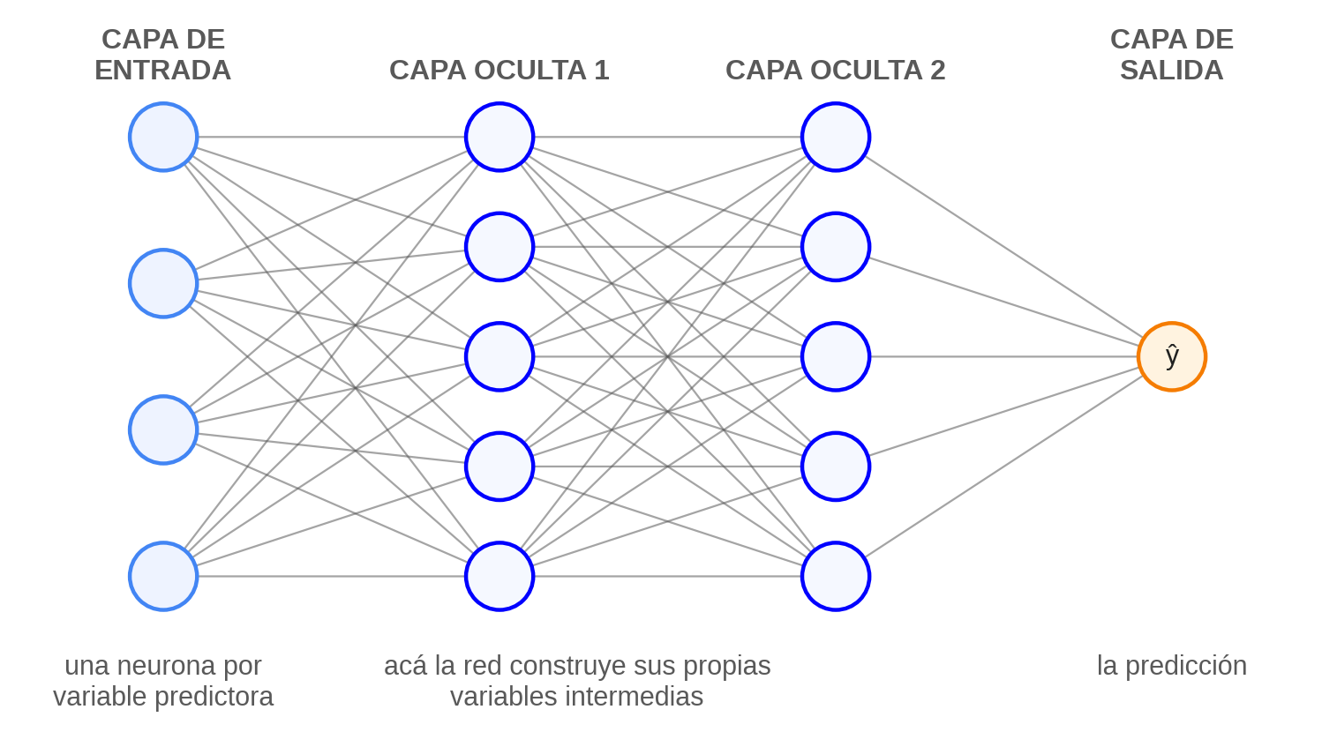
Agregamos una capa oculta
Cada neurona de una capa recibe todas las salidas de la capa anterior.
A las capas del medio les decimos ocultas porque no las observamos: no son ni los datos de entrada ni la predicción.
Esta arquitectura se llama perceptrón multicapa (MLP) o red densa.

Slide 14
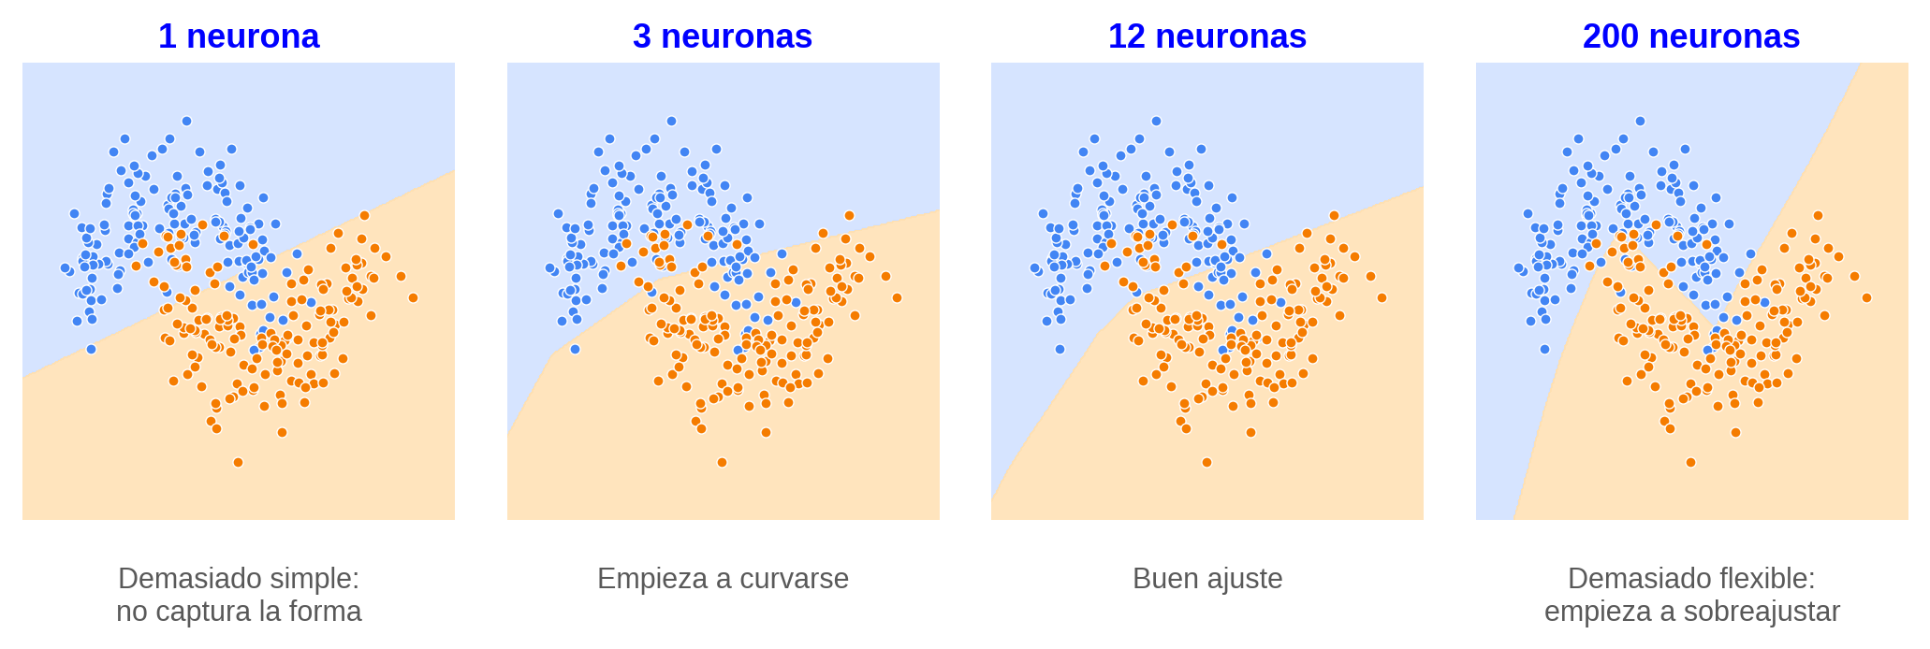
¿Qué hace la capa oculta?
Construye variables nuevas a partir de las originales. Cuantas más neuronas, más flexible la frontera que puede dibujar.
Esta es la gran diferencia con los modelos anteriores: no le decimos a la red qué combinaciones de variables mirar. Las descubre entrenando. Y esa flexibilidad, sin control, termina en sobreajuste.

Slide 15
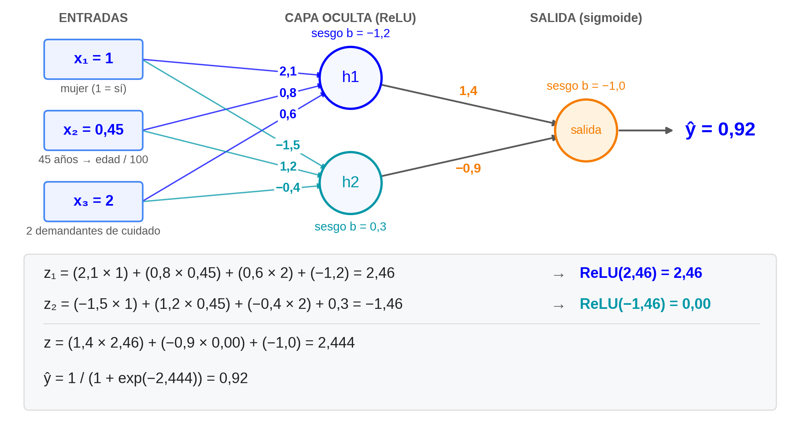
Forward pass: un caso concreto

Slide 16

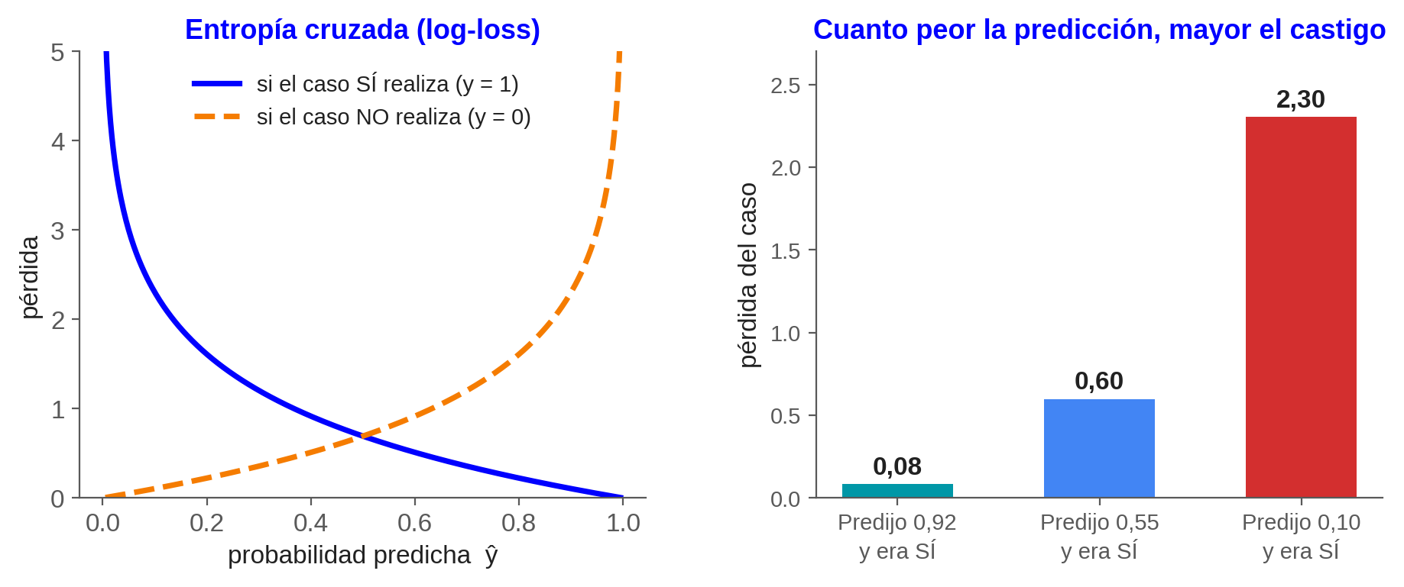
¿Cuánto se equivocó? La función de pérdida
Si el caso es positivo (y = 1) la fórmula queda −log(ŷ); si es negativo (y = 0), −log(1 − ŷ). La pérdida del modelo es el promedio sobre todos los casos. Para regresión se usa el error cuadrático medio.

Slide 17
El problema central del entrenamiento
Ya sabemos predecir con pesos dados y medir cuánto erramos. Falta lo difícil: ¿de dónde salen los pesos?
La red del ejemplo anterior tiene 11 pesos. La de la práctica de hoy, 121. La de los dígitos, más de 3.000. Y un modelo de lenguaje, miles de millones. No hay forma de probar combinaciones al azar.
La estrategia es otra, y es la misma que usa buena parte del machine learning:
1. Arrancar con pesos al azar.
2. Ver cuánto se equivoca la red.
3. Cambiar cada peso un poquito, en la dirección que baja el error.
4. Repetir miles de veces.

Slide 18
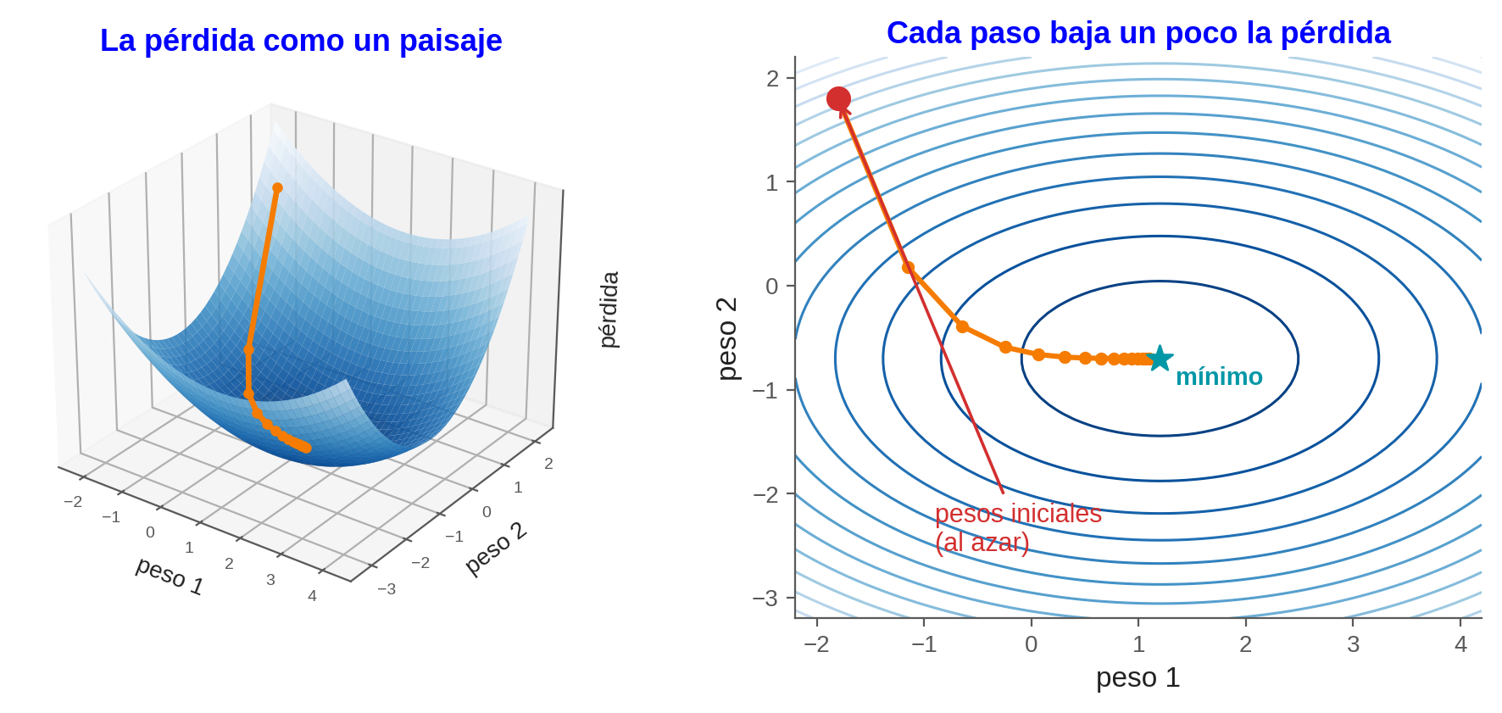
Descenso de gradiente
Imaginemos la pérdida como un paisaje donde cada punto es una combinación de pesos y la altura es el error. Entrenar es bajar la colina con niebla: no vemos el valle, pero sí la pendiente bajo nuestros pies.

Slide 19
Descenso de gradiente
¿Cómo funciona el algoritmo?
PASO 1 — Inicializar los pesos al azar. Es nuestro punto de partida en el paisaje.
PASO 2 — Calcular la pérdida con un lote de datos: ¿a qué altura estamos?
PASO 3 — Calcular el gradiente. La derivada de la pérdida respecto de cada peso nos dice hacia dónde sube el error y cuán empinado está.
PASO 4 — Mover cada peso en la dirección contraria al gradiente, un paso de tamaño proporcional al learning rate.
PASO 5 — Volver al PASO 2 hasta que la pérdida deje de bajar o se agoten las épocas.

Slide 20
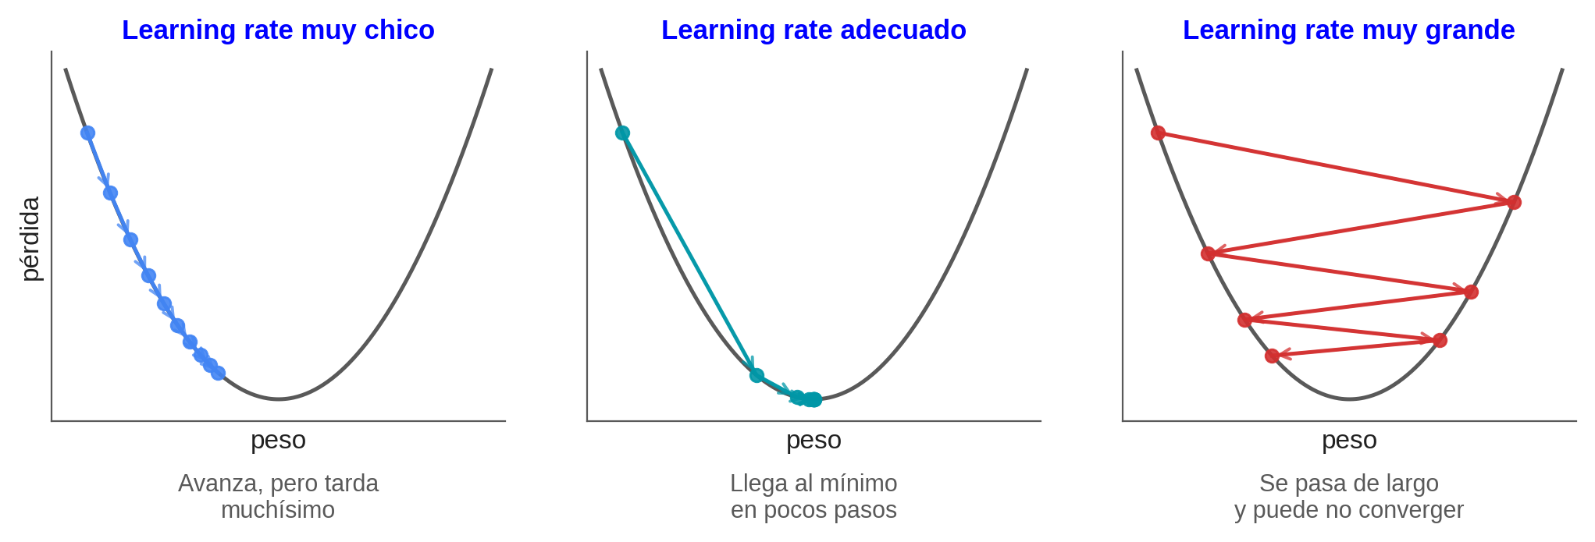
El learning rate: el tamaño del paso
Es el hiperparámetro más sensible de una red. Demasiado chico: no llega nunca. Demasiado grande: rebota y la pérdida puede explotar. Valores típicos: entre 0,001 y 0,1.

Slide 21
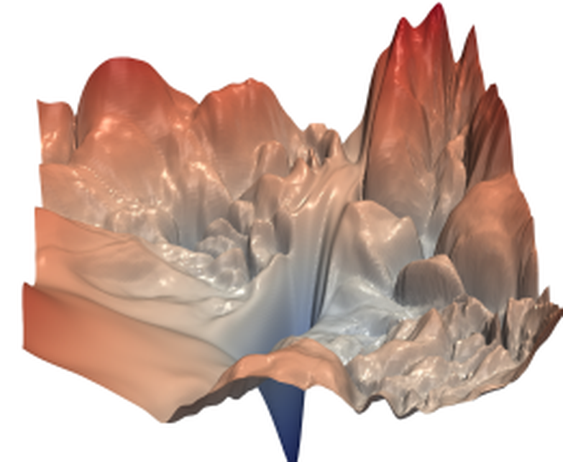
Un paisaje más realista
Los dibujos anteriores son un tazón prolijo: un solo mínimo y pendientes suaves.
La pérdida de una red real se parece más a esto: valles, crestas, mesetas y muchos mínimos locales.
Y aun así es una simplificación: esta red tiene unos 850.000 pesos, o sea un paisaje de 850.000 dimensiones. Lo que vemos es un corte a lo largo de 2 direcciones elegidas al azar.
Fuente: Li, Xu, Taylor, Studer y Goldstein (2018), Visualizing the Loss Landscape of Neural Nets, NeurIPS. Fig. 1(a): ResNet-56 sin conexiones residuales, entrenada en CIFAR-10.

Slide 22
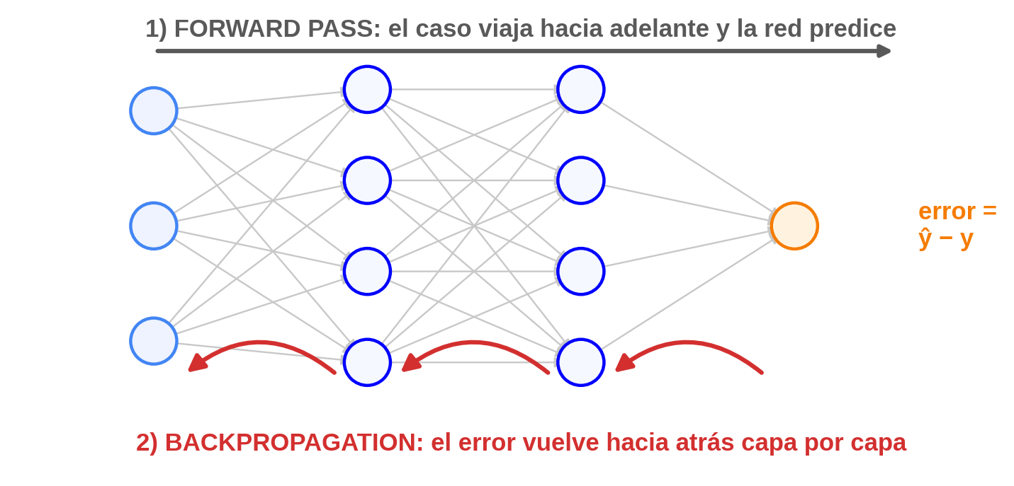
Backpropagation: repartir la culpa
El error se mide en la salida, pero la culpa es de todos los pesos. La retropropagación es el procedimiento que reparte esa responsabilidad capa por capa, de atrás hacia adelante, aplicando la regla de la cadena. Es lo que permite entrenar redes profundas: sin ella, calcular el gradiente sería impracticable.

Slide 23
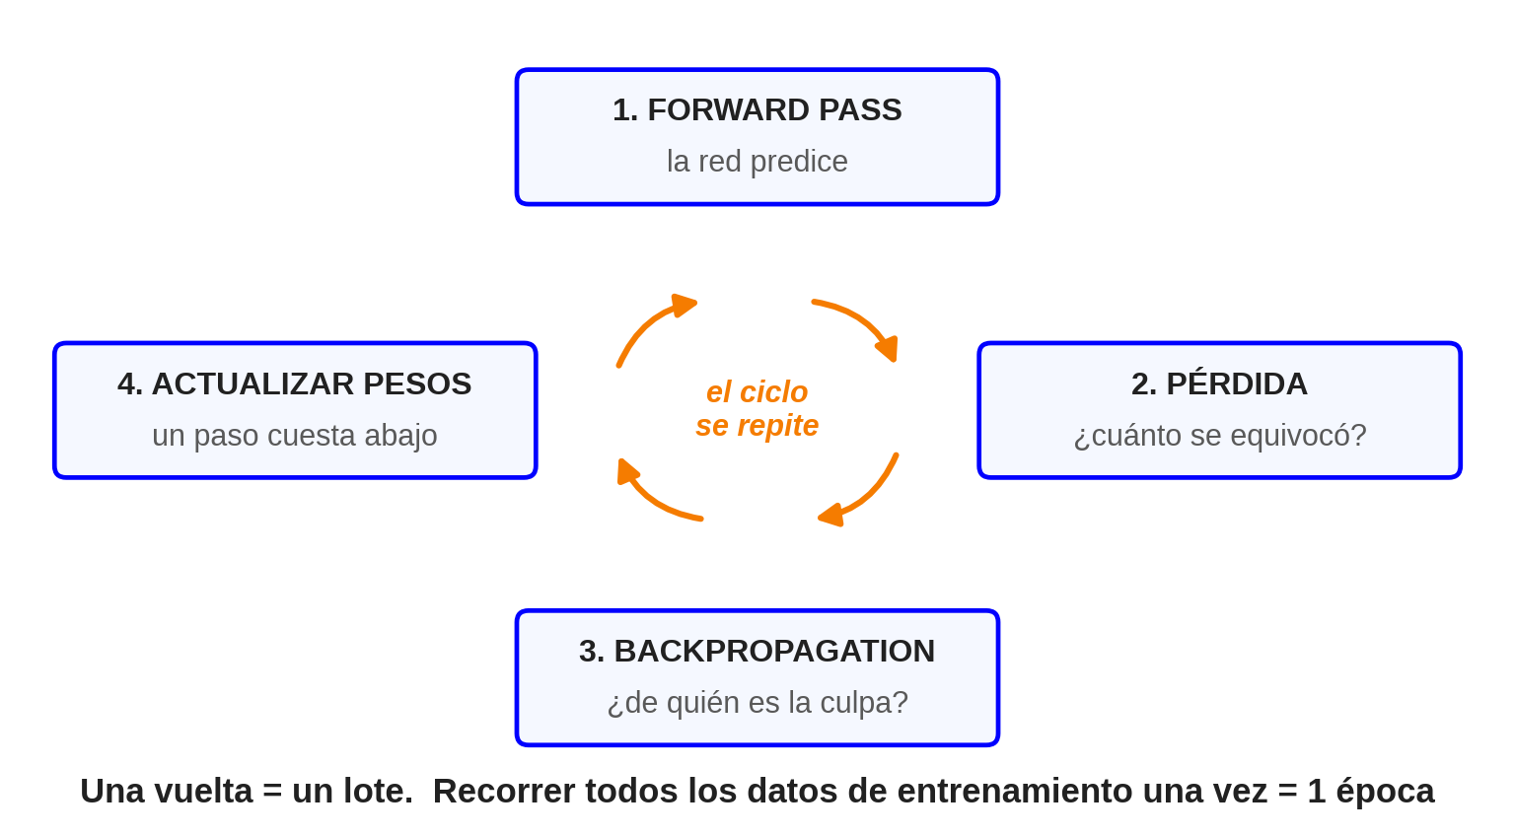
Épocas, lotes y el ciclo completo
Lote (batch). La red no mira todos los datos de una vez: los procesa en grupos de, por ejemplo, 32 casos.
Época (epoch). Una pasada completa por todos los datos de entrenamiento. Entrenar 200 épocas es recorrer el dataset 200 veces.
Iteración. Cada vuelta del ciclo: un lote, una actualización de pesos.
En nnet el entrenamiento usa todos los datos juntos; el esquema de lotes aparece con brulee o keras.

Slide 24
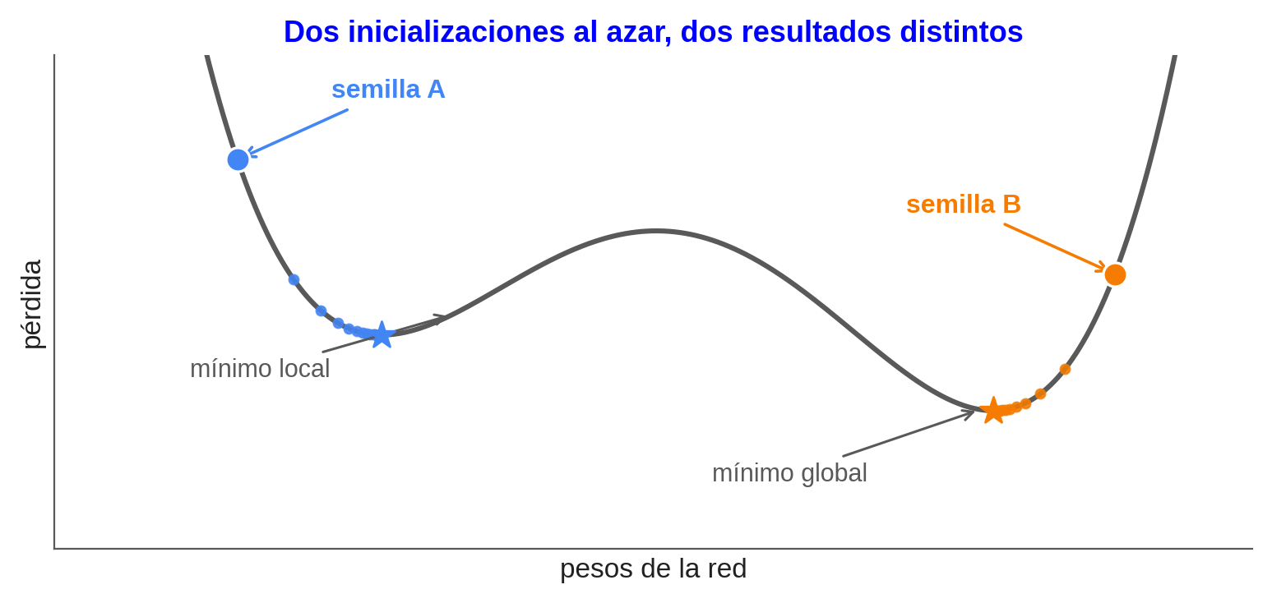
COMO EN K-MEDIAS
Inicialización aleatoria: el mismo problema
Como en K-medias, los pesos arrancan al azar y el resultado depende de ese arranque: dos corridas de la misma red sobre los mismos datos pueden dar modelos distintos.

Slide 25
Hiperparámetros: lo que decidimos nosotrxs
Como en todos los modelos del módulo, hay que distinguir dos cosas:
 | Lo que APRENDE la red | Lo que DECIDIMOS nosotrxs
Qué es | pesos y sesgos | hiperparámetros
Cuántos son | cientos o millones | un puñado
Ejemplos | w = 2,1 ; b = −1,2 | neuronas, capas, activación, learning rate, épocas, regularización
Cómo se fijan | descenso de gradiente sobre los datos de train | probando alternativas con cross-validation
La red tiene más hiperparámetros que un árbol o un random forest. Es una de las razones por las que cuesta más ponerla a punto.

Slide 26
¿Cuántas capas? ¿Cuántas neuronas?
No hay fórmula. Sí hay criterios:
Empezar chico. Con datos tabulares y unos pocos miles de casos, una capa oculta suele alcanzar. Agregar capas rara vez mejora y siempre complica.
Neuronas: entre la cantidad de variables y el doble. Con 15 predictoras, probar 8, 16, 32 y comparar.
Más neuronas = más capacidad = más riesgo de sobreajuste. La flexibilidad no es gratis: hay que pagarla con más datos o con regularización.
La regla práctica: agrandar la red solo cuando la performance en validación lo justifique, no porque el error de entrenamiento baje.

Slide 27
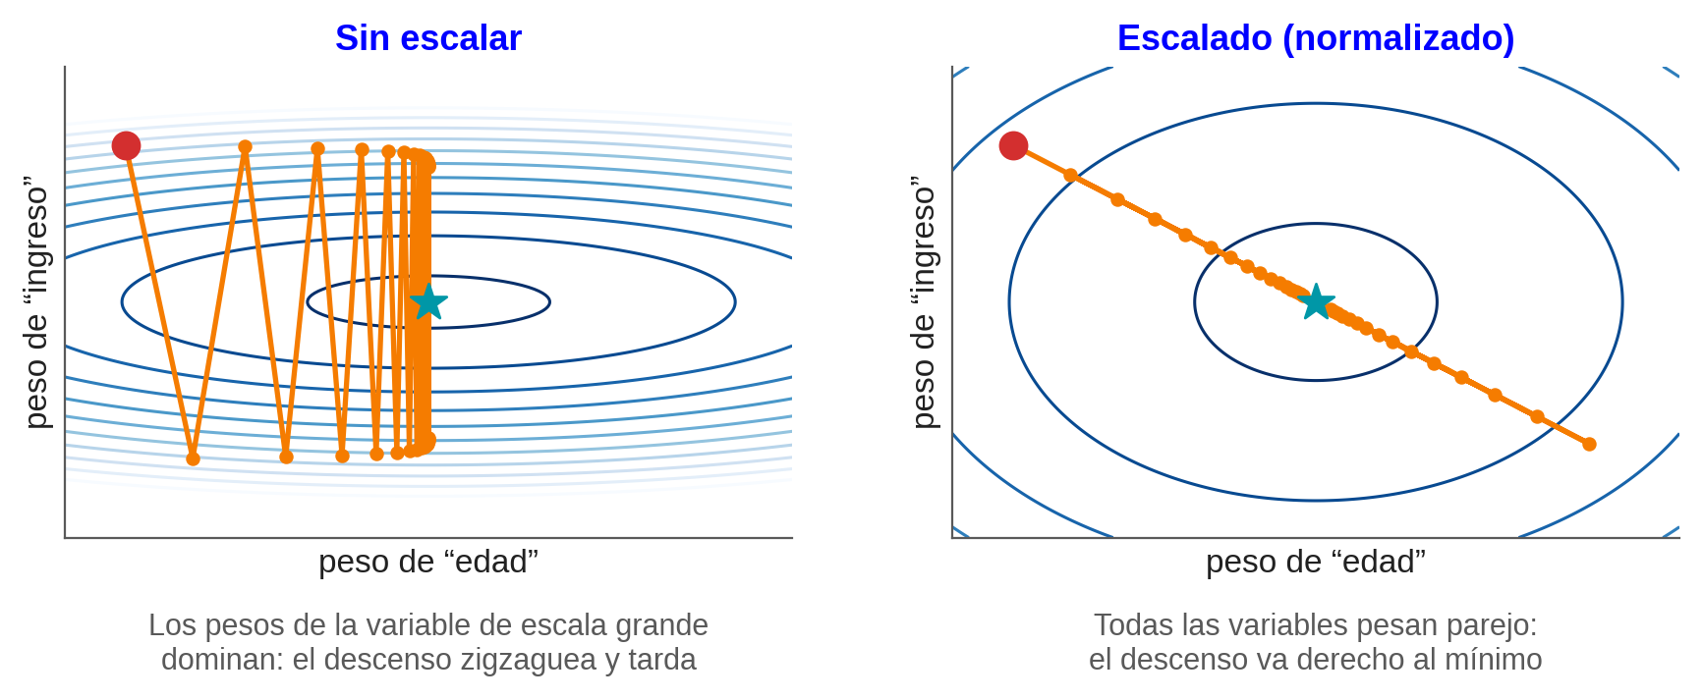
Escalar las variables no es opcional
Si «edad» va de 18 a 90 y «ingreso» de 0 a 2.000.000, los pesos del ingreso arrancan con una escala completamente distinta y el entrenamiento se vuelve lento e inestable. Los árboles no necesitan esto; las redes sí. En la receta: step_normalize() o step_range().

Slide 28
Y las categóricas hay que convertirlas
Un árbol puede preguntar directamente «¿la relación con el jefe de hogar es cónyuge?». Una red no: solo sabe multiplicar números.
Entonces cada categoría se convierte en una variable binaria (0/1). Es el paso step_dummy(), que ya usaron en el Módulo 3.
Dos consecuencias prácticas:
1. Una variable con 14 categorías se transforma en 13 columnas. La red crece rápido: conviene agrupar las categorías chicas con step_other().
2. Si hay valores faltantes, hay que resolverlos antes: la red no los tolera. step_impute_mode() y step_impute_median().

Slide 29
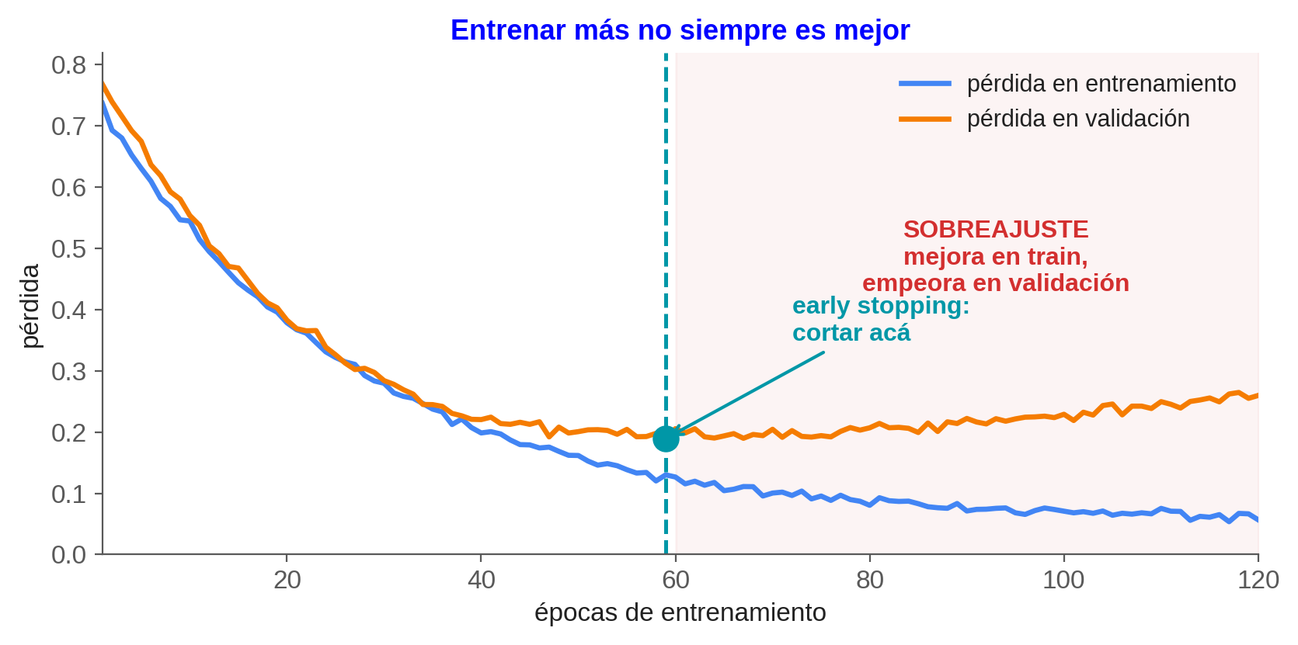
Sobreajuste: entrenar más no es mejor
Al principio la red mejora en todo. A partir de cierto punto sigue mejorando en entrenamiento pero empeora en validación: empezó a memorizar casos en lugar de aprender patrones.

Slide 30
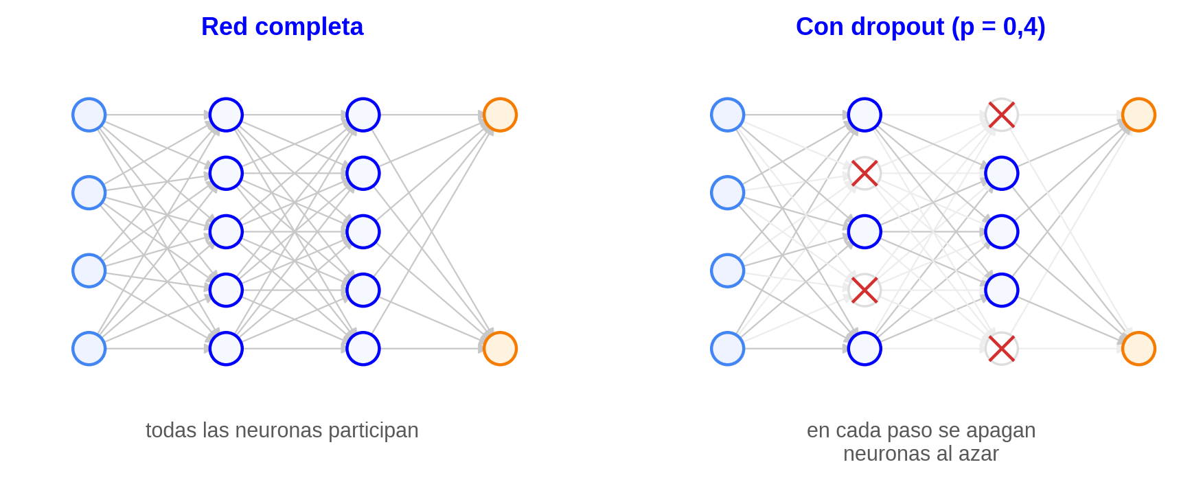
COMO RIDGE Y LASSO
Tres formas de frenar el sobreajuste
1 — Early stopping. Cortar el entrenamiento cuando la pérdida de validación deja de bajar. Es la más barata: un hiperparámetro menos que tunear y siempre conviene tenerla.
2 — Weight decay. Sumar a la pérdida un castigo por pesos grandes. Es exactamente Ridge, aplicado a los pesos de la red. En tidymodels es el argumento penalty.
3 — Dropout. En cada paso se «apagan» neuronas al azar, así ninguna se vuelve indispensable.

Slide 31
PUENTE CON EL MÓDULO 3
¿Cómo elegimos los hiperparámetros?
Con la misma herramienta de siempre: cross-validation. Nada nuevo.
1. Definimos una grilla de combinaciones a probar (neuronas × penalty × épocas).
2. Partimos el train en k folds con vfold_cv().
3. Entrenamos y evaluamos cada combinación en cada fold con tune_grid().
4. Elegimos la mejor según la métrica que nos importe, con select_best().
Atención al tiempo. Cada combinación implica entrenar una red completa k veces. Una grilla de 3 × 3 × 3 con 10 folds son 270 entrenamientos. Conviene empezar con grillas chicas y doParallel.

Slide 32
Receta práctica: qué tocar y en qué orden
1. Preprocesar bien primero. Imputar, agrupar categorías, dummies, escalar. La mitad de los problemas de una red son problemas de receta.
2. Fijar una arquitectura chica (una capa, pocas neuronas) y hacerla funcionar de punta a punta.
3. Ajustar el learning rate. Es lo que más cambia el resultado.
4. Subir las épocas hasta que la pérdida de validación deje de bajar.
5. Recién ahí agrandar la red y sumar regularización.
6. Comparar siempre contra un modelo simple. Si la red no le gana a una logística o a un random forest, la red no va.

Slide 33
Redes neuronales en tidymodels
La especificación se llama mlp() — multilayer perceptron — y se usa igual que decision_tree() o rand_forest():
library(tidymodels)
red_spec <- mlp(
hidden_units = 8, # neuronas en la capa oculta
penalty = 0.01, # weight decay (Ridge sobre los pesos)
epochs = 200 # cuántas pasadas por los datos
) %>%
set_engine("nnet", trace = FALSE) %>%
set_mode("classification")
Los tres hiperparámetros principales son hidden_units, penalty y epochs. Se pueden pasar a tune() como cualquier otro.
`mlp()` con el motor `nnet` admite una sola capa oculta. Para varias capas hace falta `brulee` o `keras`.

Slide 34
Los tres motores disponibles
 | nnet | brulee | keras
Instalación | ya viene con R | instala torch (descarga grande) | necesita Python + TensorFlow
Capas ocultas | una sola | varias | varias
Learning rate | no se controla | sí | sí
Ver el entrenamiento | no | sí, época por época | sí
Cuándo usarlo | la clase de hoy y datos tabulares | para ver cómo entrena de verdad | proyectos grandes e imágenes
Vamos a trabajar con nnet y, al final de la práctica, hay una sección opcional con brulee para ver las curvas de entrenamiento.

Slide 35
El workflow completo
receta <- recipe(realiza_domest ~ ., data = train) %>%
update_role(ID, new_role = "id") %>%
step_impute_mode(all_nominal_predictors()) %>%
step_impute_median(all_numeric_predictors()) %>%
step_other(BHCH04_SEL, threshold = 0.05) %>%
step_dummy(all_nominal_predictors()) %>% # la red no entiende texto
step_normalize(all_numeric_predictors()) %>% # escalar: obligatorio
step_downsample(realiza_domest) # balancear clases
red_wf <- workflow() %>% add_recipe(receta) %>% add_model(red_spec)
red_fit <- red_wf %>% fit(train)
Es el mismo esquema de las clases anteriores. Lo único que cambia es el modelo y dos pasos nuevos en la receta: dummies y normalización.

Slide 36
PRÁCTICA — CASO 1
Volvemos a la ENUT 2021
El mismo problema de las clases 1 a 3: predecir si una persona realiza trabajo doméstico (más de 60 minutos en el día) a partir de sexo, edad, condición de actividad, nivel educativo, región, relación con el jefe/a de hogar y demandantes de cuidado en el hogar.
¿Por qué el mismo problema? Porque así la comparación es honesta: mismos datos, misma partición, mismas métricas. Lo único que cambia es el modelo.
Antes de correr nada, apostemos: ¿le va a ganar la red al random forest de la clase 3?

Slide 37
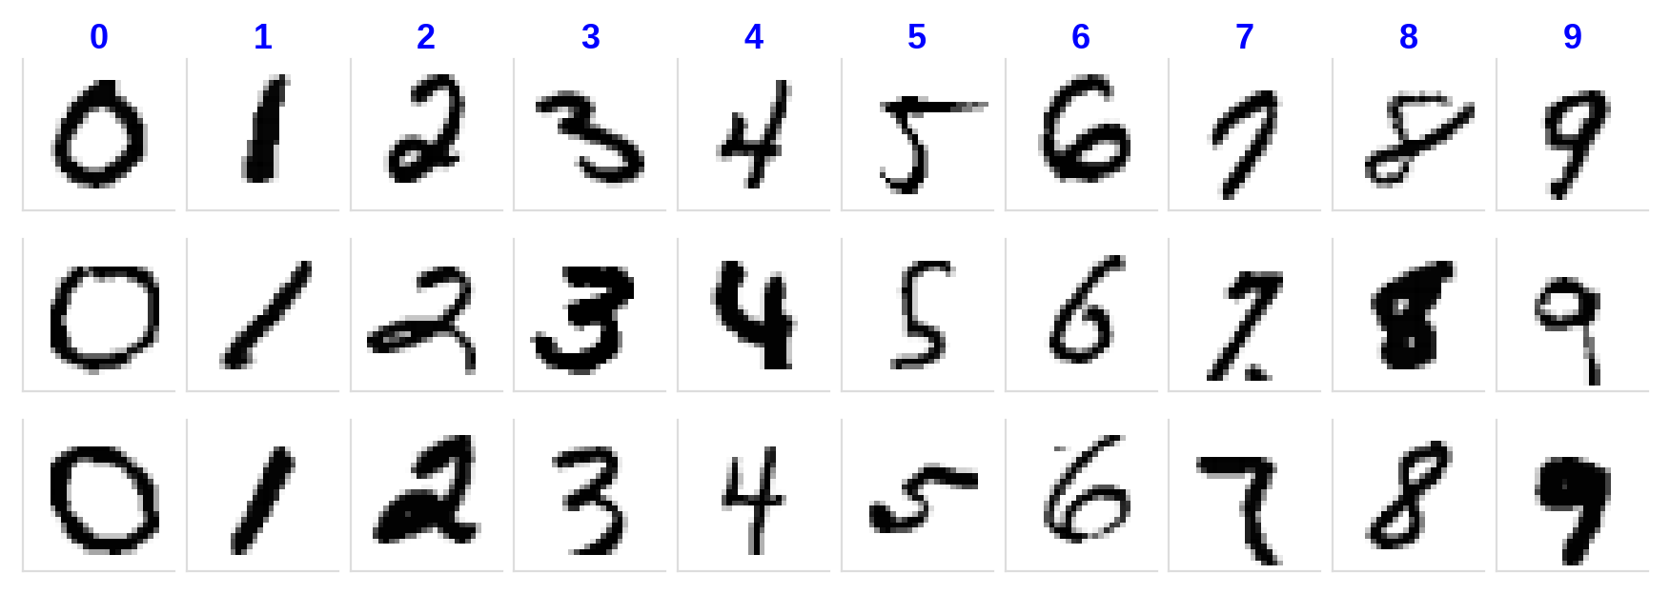
PRÁCTICA — CASO 2
Y un caso donde las redes brillan
3.000 dígitos manuscritos del dataset MNIST para entrenar y 1.000 para evaluar. Cada imagen es de 28 × 28 píxeles.
La variable a predecir tiene 10 clases (0 a 9) y hay 784 variables predictoras: una por píxel.

Slide 38
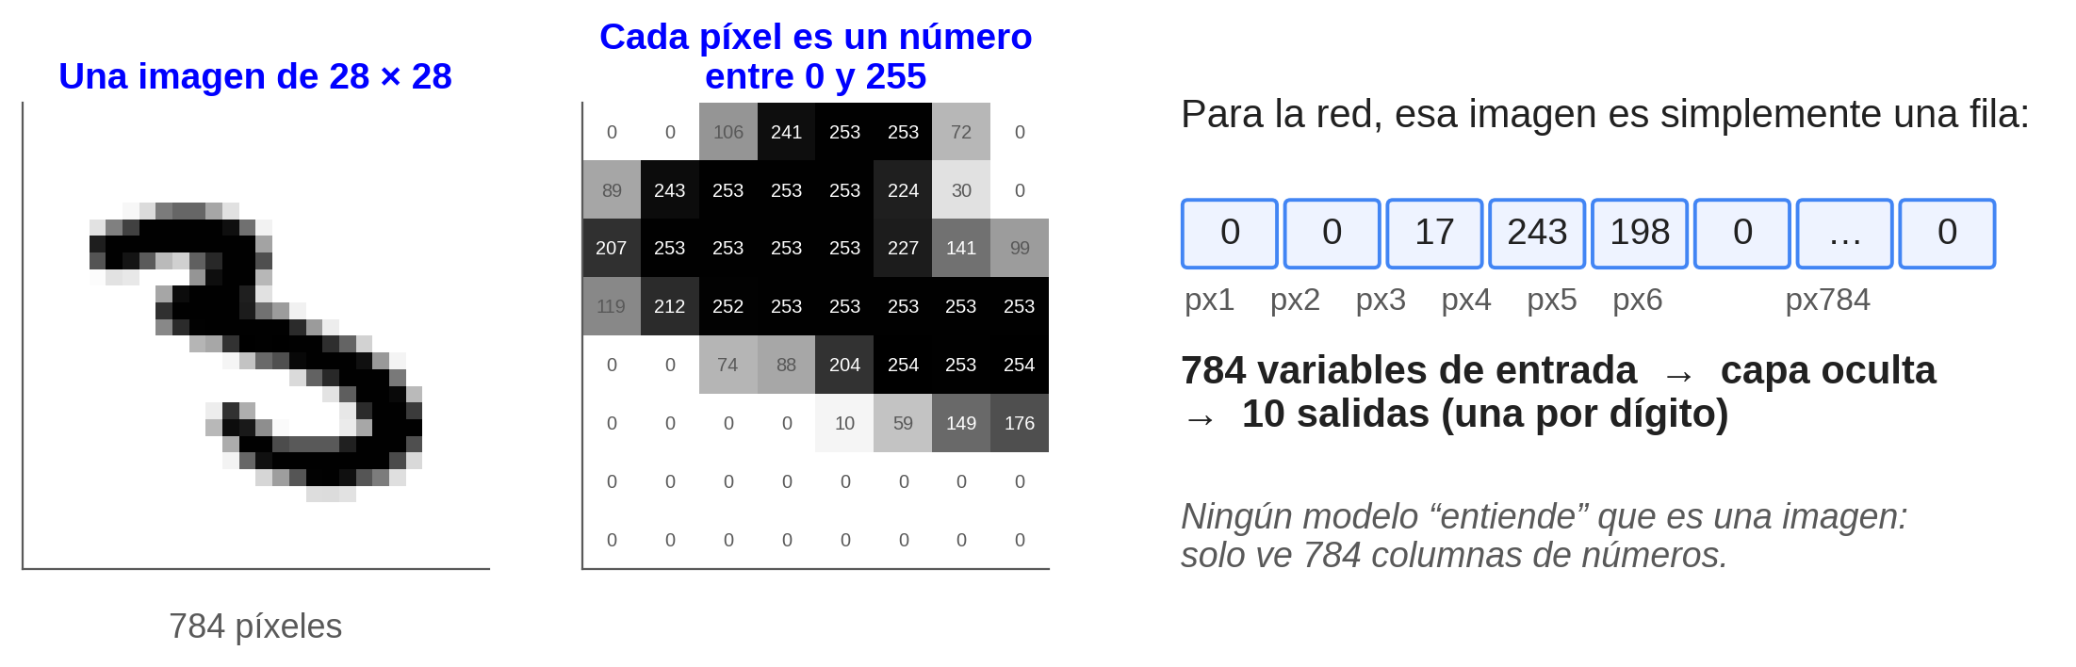
Una imagen es una fila de números
Con 784 variables, ningún píxel individual sirve para partir: por eso un árbol se desarma acá. La red, en cambio, puede combinar cientos de píxeles en cada neurona oculta.

Slide 39
PUENTE CON LA CLASE 4
Y acá reaparece el PCA
Entrenar sobre los 784 píxeles crudos con nnet tarda más de un minuto y rinde poco. Hay una solución que ya conocen:
Primero PCA, después la red. Reducimos los 784 píxeles a 50 componentes principales y entrenamos la red sobre esas 50 variables.
step_pca(all_numeric_predictors(), num_comp = 50)
El entrenamiento pasa de 70 segundos a 24, y la performance mejora. Es un buen recordatorio de que la reducción de dimensionalidad no es solo para visualizar: también es preprocesamiento para modelos supervisados.

Slide 40
Resultados en la ENUT
Misma partición, mismas métricas, sin tuneo de hiperparámetros:
Modelo | Accuracy | Precision | Recall | F1 | ROC AUC
Árbol de decisión | 0,685 | 0,512 | 0,737 | 0,604 | 0,722
Random Forest (500) | 0,694 | 0,522 | 0,752 | 0,616 | 0,766
Regresión logística | 0,694 | 0,522 | 0,741 | 0,612 | 0,750
Red neuronal (8 neuronas) | 0,679 | 0,506 | 0,753 | 0,605 | 0,756
Red neuronal (32 neuronas) | 0,670 | 0,496 | 0,695 | 0,579 | 0,727
En ROC AUC la red de 8 neuronas queda entre la logística y el random forest: no aporta nada que no tuviéramos. Y la red de 32 neuronas es peor que todas: con 10.700 casos de entrenamiento, más capacidad significa más sobreajuste.

Slide 41
La conclusión incómoda
En datos tabulares, los ensambles de árboles siguen siendo el estado del arte.
No es un accidente de esta base. Es un resultado consistente en la literatura comparativa, y tiene razones:
Los árboles manejan solos variables categóricas, escalas distintas, faltantes y variables irrelevantes. La red necesita que le preparemos todo.
Los datos tabulares no tienen estructura que aprovechar. En una imagen, los píxeles vecinos están relacionados; en una encuesta, la columna 3 y la columna 4 no tienen ninguna relación espacial.
Hay muchos menos casos. Las redes necesitan muchos datos para justificar su flexibilidad: decenas de miles, no diez mil.

Slide 42
Resultados en los dígitos
Modelo (sobre 50 componentes de PCA) | Accuracy | Tiempo
Árbol de decisión | 0,596 | 4 s
Random Forest (500 árboles) | 0,895 | 9 s
Red neuronal (50 neuronas) | 0,903 | 24 s
Red neuronal sobre los 784 píxeles crudos | 0,817 | 71 s
Acá el árbol simple se derrumba (0,596) y la red le gana al random forest, aunque por poco.
Con 3.000 casos de entrenamiento no se ve toda la diferencia. Lo que realmente cambia el juego son las redes convolucionales, que aprovechan que los píxeles vecinos están relacionados: con el MNIST completo llegan a 99,5%.

Slide 43
La contracara: la caja negra
De un árbol podíamos imprimir las reglas. De un random forest, el gráfico de vip() con la importancia de cada variable. De una red no sale nada de eso.
Los 121 pesos de la red que entrenamos hoy no se interpretan de a uno: no hay un peso que diga «el sexo aporta tanto». La información está distribuida entre todos.
Qué sí se puede hacer: importancia por permutación (desordenar una variable y medir cuánto empeora la predicción, sirve con cualquier modelo) y SHAP o LIME (explicar predicciones individuales aproximando el modelo localmente — Molnar, Interpretable ML).

Slide 44
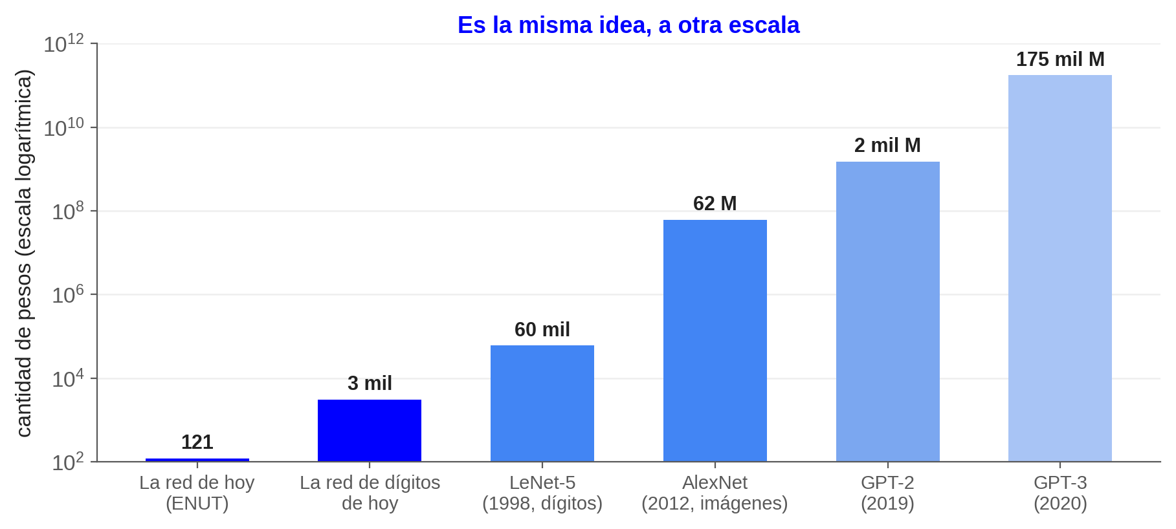
¿Y entonces para qué tanto ruido?
Todo lo que vimos hoy —pesos, activaciones, pérdida, gradiente, backpropagation— es exactamente lo que hace un LLM. La diferencia es de escala y de arquitectura, no de principio.

Slide 45
Las arquitecturas que sí cambiaron todo
Lo que hizo despegar al deep learning no fue apilar más capas densas, sino arquitecturas que incorporan supuestos sobre los datos:
Convolucionales (CNN). Suponen que los píxeles vecinos están relacionados. Imágenes, y también datos espaciales.
Recurrentes (RNN, LSTM). Suponen que el orden importa. Series de tiempo, texto, audio.
Transformers. Suponen que cada elemento de una secuencia debe poder «mirar» a todos los demás (atención). Es la base de GPT, BERT y los modelos de lenguaje actuales.
Una red densa como la de hoy no supone nada sobre los datos. Por eso es el punto de partida, y por eso rara vez es la respuesta final.

Slide 46
Para pensar desde las ciencias sociales
1 — El modelo aprende lo que hay en los datos, incluidos los sesgos. Si la base refleja desigualdades, la red las va a reproducir y, a veces, amplificar. Nada en el algoritmo las corrige.
2 — Más precisión no es más comprensión. Un modelo que predice bien no explica por qué. Y en investigación social, muchas veces lo que buscamos es lo segundo.
3 — «La red decidió» no existe. Alguien eligió los datos, la variable a predecir, el umbral de corte y qué error es aceptable. Todas son decisiones humanas, políticas.
4 — El modelo más complejo no es el mejor modelo. Lo vimos hoy con números: una logística le empató a la red. Elegir el más simple que funciona también es una decisión metodológica.

Slide 47
Para seguir
Bibliografía de esta clase
James, Witten, Hastie y Tibshirani (2021). An Introduction to Statistical Learning, 2ª ed. Springer. Cap. 10 (Deep Learning).
Kuhn y Silge (2022). Tidy Modeling with R. O'Reilly. Caps. 12 y 13 (tuneo de hiperparámetros y búsqueda en grilla).
Molnar (2025). Interpretable Machine Learning, 3ª ed. Caps. 14, 17, 18 y 23 (LIME, Shapley, SHAP, importancia por permutación).
Nielsen (2015). Neural Networks and Deep Learning. Determination Press. Gratuito online.
Li, Xu, Taylor, Studer y Goldstein (2018). Visualizing the Loss Landscape of Neural Nets. NeurIPS.
La práctica de hoy
clase_6.Rmd — práctica guiada: la red sobre la ENUT, el caso de los dígitos y la demo con brulee.
practica_independiente_6.Rmd — para resolver.
Una recomendación: A Neural Network Playground (playground.tensorflow.org): mover neuronas, capas y learning rate y ver la frontera cambiar en vivo.

